Slide 1
嵌入式系统
宋 秀 兰
Tel: 85290372, 短号：632413
Email: songxl2008@zjut.edu.cn
Office: 信B508

Slide 2
主讲内容
第1章 嵌入式系统概述
第2章 ARM微处理器概述
第3章 熟悉ARM嵌入式实验系统
第4章 ARM指令集及汇编
第5章 ADS1.2集成开发环境和ARM仿真器介绍

Slide 3
汇编语言的语句格式
汇编语言的源程序主要组成:
  指令
  伪指令
  语句标号
  注释

Slide 4
书写格式
ARM（Thumb）汇编语言的语句格式为：
{语句标号} {指令或伪指令} {；注释}
1.语句标号
语句标号可以大小写字母混合使用，可以使用数字和下划线。语句标号不能与指令助记符、寄存器、变量名同名。
2.指令和伪指令
指令助记符和伪指令助记符可以大写，也可以小写，但不能大小写混合使用。指令助记符和后面的操作数寄存器之间必须有空格，不可以在这之间使用逗号。
3. 注释
汇编器在编译时，当发现一个分号后，把后面的内容解释为注释，不予以编译。

Slide 5
汇编程序应用
汇编程序基本结构
下面是一个汇编语言源程序的基本结构：
AREA example,CODE,READONLY ；定义代码块为example
ENTRY ；程序入口
Start
MOV R0, #40 ；R0=40
MOV R1,#16 ；R1=16
ADD R2,R0,R1 ；R2= R0 +R1
MOV R0,#0x18 ；传送到软件中断的参数
LDR R1,=0x20026 ；传送到软件中断的参数
SWI 0x123456 ；通过软件中断指令返回
END ；文件结束

Slide 6
汇编程序基本结构
AREA 伪指令定义一个段，并说明所定义段的相关属性，本例定义一个名为 example 的代码段，属性为只读。
ENTRY 伪指令标识程序的入口点，接下来为语句段。执行主代码后，通过返回控制终止应用程序并返回到DEBUG，通过使用软件中断指令实现了返回。
在程序的末尾为 END 伪指令，该伪指令通知编译器停止对源文件的处理，每一个汇编程序段都必须有一条END伪指令，指示代码段的结束。

Slide 7
子程序调用
2. 在ARM汇编语言程序中，子程序的调用一般是通过BL指令来实现的。
3. 指令格式：BL子程序名
该指令在执行时完成如下操作：将子程序的返回地址存放在连接寄存器LR中，同时将程序计数器PC指向子程序的入口点，当子程序执行完毕需要返回调用处时，只需要将存放在LR中的返回地址重新拷贝给程序计数器PC（即：使用指令MOV PC,LR）。

Slide 8
子程序调用
习惯上用寄存器R0～R3来存放送到子程序的参数，然后从子程序返回时存放返回的结果给调用者。
下面给出的子程序，减4个参数的值，用R0返回结果（即实现R0=R0-R1-R2-R3）。

Slide 9
子程序调用
AREA Init，CODE，READONLY ；定义一个代码段
ENTRY ；定义一个程序入口
LOOP1 MOV R0,#412 ；给参数R0赋值412
MOV R1,# 106 ；给参数R1赋值106
MOV R2,# 64 ；给参数R2赋值64
MOV R3,# 195 ；给参数R3赋值195
BL SUB1 ；调用子程序SUB1，同时将子程序的返；地址存放在连接寄存器R14(LR)中。
MOV R0,#0x18 ；传送到软件中断的参数
LDR R1,=0x20026 ；传送到软件中断的参数
SWI 0x123456 ；通过软件中断指令返回
SUB1 SUB R0,R0,R1 ；子程序代码
SUB R0,R0,R2
SUB R0,R0,R3
MOV PC,LR ；从子程序返回
END

Slide 10
汇编语言与C/C++的混合编程
在应用系统的程序设计中，若所有的编程任务均用汇编语言来完成，其工作量是可想而知的。事实上，ARM体系结构支持C/C＋以及与汇编语言的混合编程，在一个完整的程序设计的中，除了初始化部分用汇编语言完成以外，其主要的编程任务一般都用C/C++完成。
汇编语言与C/C++的混合编程通常有以下几种方式：
在C/C＋＋代码中嵌入汇编指令。
在汇编程序和C/C＋＋的程序之间进行变量的互访。
汇编程序、C/C＋＋程序间的相互调用。

Slide 11
汇编语言与C/C++的混合编程
在实际的编程应用中，使用较多的方式是：
程序的初始化部分用汇编语言完成，然后用C/C＋＋完成主要的编程任务，程序在执行时首先完成初始化过程，然后跳转到C/C＋＋程序代码中，汇编程序和C/C＋＋程序之间一般没有参数的传递，也没有频繁的相互调用，因此，整个程序的结构显得相对简单，容易理解。

Slide 12
在C/C++程序中内嵌汇编指令的语法格式
在ARM C语言程序中使用关键字_asm来标识一段汇编指令程序，其用法如下：
__asm
{ instruction [; instruction] 汇编语言程序段以及注释
…
[instruction]
}
其中，如果一行中有多个汇编指令，指令之间使用分号“；”隔开；如果一条指令占多行，使用续行符号”\”表示接续；在汇编指令段中可以使用C语言的注释语句。
在ARM C/C++程序中还可以使用关键词asm来内嵌一段汇编程序，其格式如下：
asm(“instruction [; instruction]”);
其中，asm后面括号中必须是一条汇编语句，且其不能包含注释语句。

Slide 13
C/C++与汇编语言的混合编程应用
这里主要讨论C/C++和汇编的混合编程，包括相互之间的函数调用。下面分五种情况来进行讨论。
1．在C语言中内嵌汇编
在C中内嵌的汇编指令包含大部分的ARM和Thumb指令，不过其使用与汇编文件中的指令有些不同，存在一些限制，主要有下面几个方面：
（1）不能直接向PC寄存器赋值，程序跳转要使用B或者BL指令。
（2）在使用物理寄存器时，不要使用过于复杂的C表达式，避免物理寄存器冲突。
（3）R12和R13可能被编译器用来存放中间编译结果，计算表达式值时可能将R0~R3、R13及R14用于子程序调用，因此要避免直接使用这些物理寄存器。

Slide 14
C/C++与汇编语言的混合编程应用
（4）一般不要直接指定物理寄存器，而让编译器进行分配。
下面通过一个例子来说明如何在C中内嵌汇编语言：
#include <stdio.h>
void my_strcpy(const char *src， char *dest) //声明一个函数
{
char ch; //声明一个字符型变量
__asm //调用关键词__asm
{
LOOP ；循环入口
LDRB CH，[src]，#1 ；Thumb指令，ch←src.将无符
；号src地址的数送入ch,src+1;
STRB CH，[dest]，#1 ；Thumb指令， [dest] ←ch，
；将无符号CH数据送入[dest]存储, dest+1
CMP CH， #0 ；比较CH是否为零，否则循环。
；总共循环256次
BNE LOOP； ；B 指令跳转，NE为Z位清零不相等
}
}

Slide 15
C/C++与汇编语言的混合编程应用
int main() ；C语言主程序
{
char *a = "forget it and move on!";//声明字符型指针变量
char b[64];//字符型数组
my_strcpy(a， b);//调用子函数，进行复制
printf("original: %s"， a);//屏幕输出，a的数值
printf("copyed: %s"， b);//屏幕输出，b的数值
return 0;
}
在这里C和汇编之间的值传递是用C的指针来实现的，因为指针对应的是地址，所以汇编中也可以访问。

Slide 16
C/C++与汇编语言的混合编程应用
2．在汇编中使用C程序全局变量
内嵌汇编不用单独编辑汇编语言文件，比较简洁，但是有诸多限制，当汇编的代码较多时一般放在单独的汇编文件中。这时就需要在汇编和C之间进行一些数据的传递，最简便的办法就是使用全局变量。具体的汇编程序中访问方法如下：
（1）使用IMPORT伪操作声明该全局变量。
（2）使用LDR指令读取该全局变量的内存地址，通常该全局变量的内存地址值存放在程序的数据缓冲池中（Literal pool）。
（3）根据该数据的类型，使用相应的LDR/STR指令读取/修改该全局变量的值。

Slide 17
C/C++与汇编语言的混合编程应用
下面通过一个例子来说明如何在汇编程序中访问C程序全局变量。
AREA asmfile,CODE,READONLY ；建立一个汇编程序段
EXPORT asmDouble ；声明可以被调用的汇编函数asmDouble
IMPORT gVar_1 ；调用C语言中声明的全局变量
asmDouble ；汇编子函数入口
LDR R0,=gVar_1 ；将等于gVar_1地址的数据送入R0寄存器
LDR R1,[R0] ；将R0中的值为地址的数据送给R1。
MOV R2, #10 ；将立即数10送给R2
ADD R3, R1, R2 ；R3=R1+R2，实现了gVar_1=gVar_1+10
STR R3,[R0] ；将R3中的数据送给R0
MOV PC, LR ；子程序返回
END

Slide 18
C/C++与汇编语言的混合编程应用
3．C程序中调用汇编的函数
在C程序中调用汇编文件中的函数，主要工作有两个：一是在C中声明函数原型，并加extern关键字；二是在汇编中用EXPORT导出函数名，并用该函数名作为汇编代码段的标识，最后用MOV PC，LR返回。然后，就可以在C程序中使用该函数了。
下面是一个C程序调用汇编程序的例子，其中汇编程序strcpy实现字符串复制功能，C程序调用strcpy完成字符串复制的工作。

Slide 19
C/C++与汇编语言的混合编程应用
/* C程序*/
#include <stdio.h>
extern void asm_strcpy(const char *src， char *dest);
//声明可以被调用的函数
int main() //C语言主函数
{
const char *s = "seasons in the sun"; //声明字符型指针变量
char d[32]; //声明字符型数组
asm_strcpy(s,d); //调用汇编子函数
printf("source: %s",s); //屏幕显示，S的值
printf(" destination: %s",d); //屏幕显示，d的值。
return 0;
}

Slide 20
C/C++与汇编语言的混合编程应用
; 汇编语言程序段
AREA asmfile,CODE,READONLY ；声明汇编语言程序段
EXPORT asm_strcpy ；声明可被调用函数名称
asm_strcpy ；函数入口地址
LOOP ；循环标志条
LDRB R4， [R0]， #1 ；R0的地址中数字送给R4 , 地址加1后
CMP R4， #0 ；比较R4是否为零
BEQ OVER ；为零跳转到结束
STRB R4， [R1]， #1 ；R4的值送入R1， R1地址加1
B LOOP ；跳转到循环位置
OVER ；跳出标志位
MOV PC， LR ；子函数返回
END

Slide 21
C/C++与汇编语言的混合编程应用
4．在汇编程序中调用C的函数
在汇编中调用C的函数，需要在汇编中使用伪指令IMPORT 声明将要调用的C函数。
下面是一个汇编程序调用C程序的例子。其中在汇编程序中设置好各参数的值，本例有5个参数，分别使用寄存器R0存放第1个参数，R1存放第2个参数，R2存放第3个参数。

Slide 22
C/C++与汇编语言的混合编程应用
EXPORT asmfile ;可被调用的汇编段
AREA asmfile,CODE,READONLY ;声明汇编程序段
IMPORT cFun ;声明调用C语言的cFun函数
ENTRY ;主程序起始入口
MOV R0， #11 ;将11放入R0
MOV R1， #22 ;将22放入R1
MOV R2， #33 ;将33放入R2
BL cFun ;调用C语言子函数
END
/*C 语言函数， 被汇编语言调用 */
int cFun(int a， int b， int c)//声明一个函数
{
return a + b + c;//返回a+b+c的值
}

Slide 23
5.1 ADS1.2集成开发环境
本章将介绍ARM开发软件ADS（ARM Developer Suite）。ADS是ARM公司推出的新一代关于ARM处理器的编译、链接和调试集成环境系统。它与一般系统调试方法的调试系统不同。一是ADS集成开发环境把编译、链接和仿真调试分别集成在两个环境中：把编译和链接集成在一个环境中，一般简称CodeWarrior for ADS，很多情况下把其中的图形界面称为CodeWarrior IDE；而把仿真调试环境集成在一个简称为AXD的环境中。二是ADS既提供了图形环境编译、链接和调试方法，又提供了命令行编译、链接和调试方法，另种方法各具特色。

Slide 24
5.1 ADS1.2集成开发环境
CodeWarrior 集成开发环境(IDE)为管理和开发项目提供了简单多样化的图形用户界面。 用户可以使用ADS 的CodeWarrior IDE 为ARM 和Thumb 处理器开发用C，C++，或ARM汇编语言的程序代码。通过提供下面的功能，CodeWarrior IDE 缩短了用户开发项目代码的周期。

Slide 25
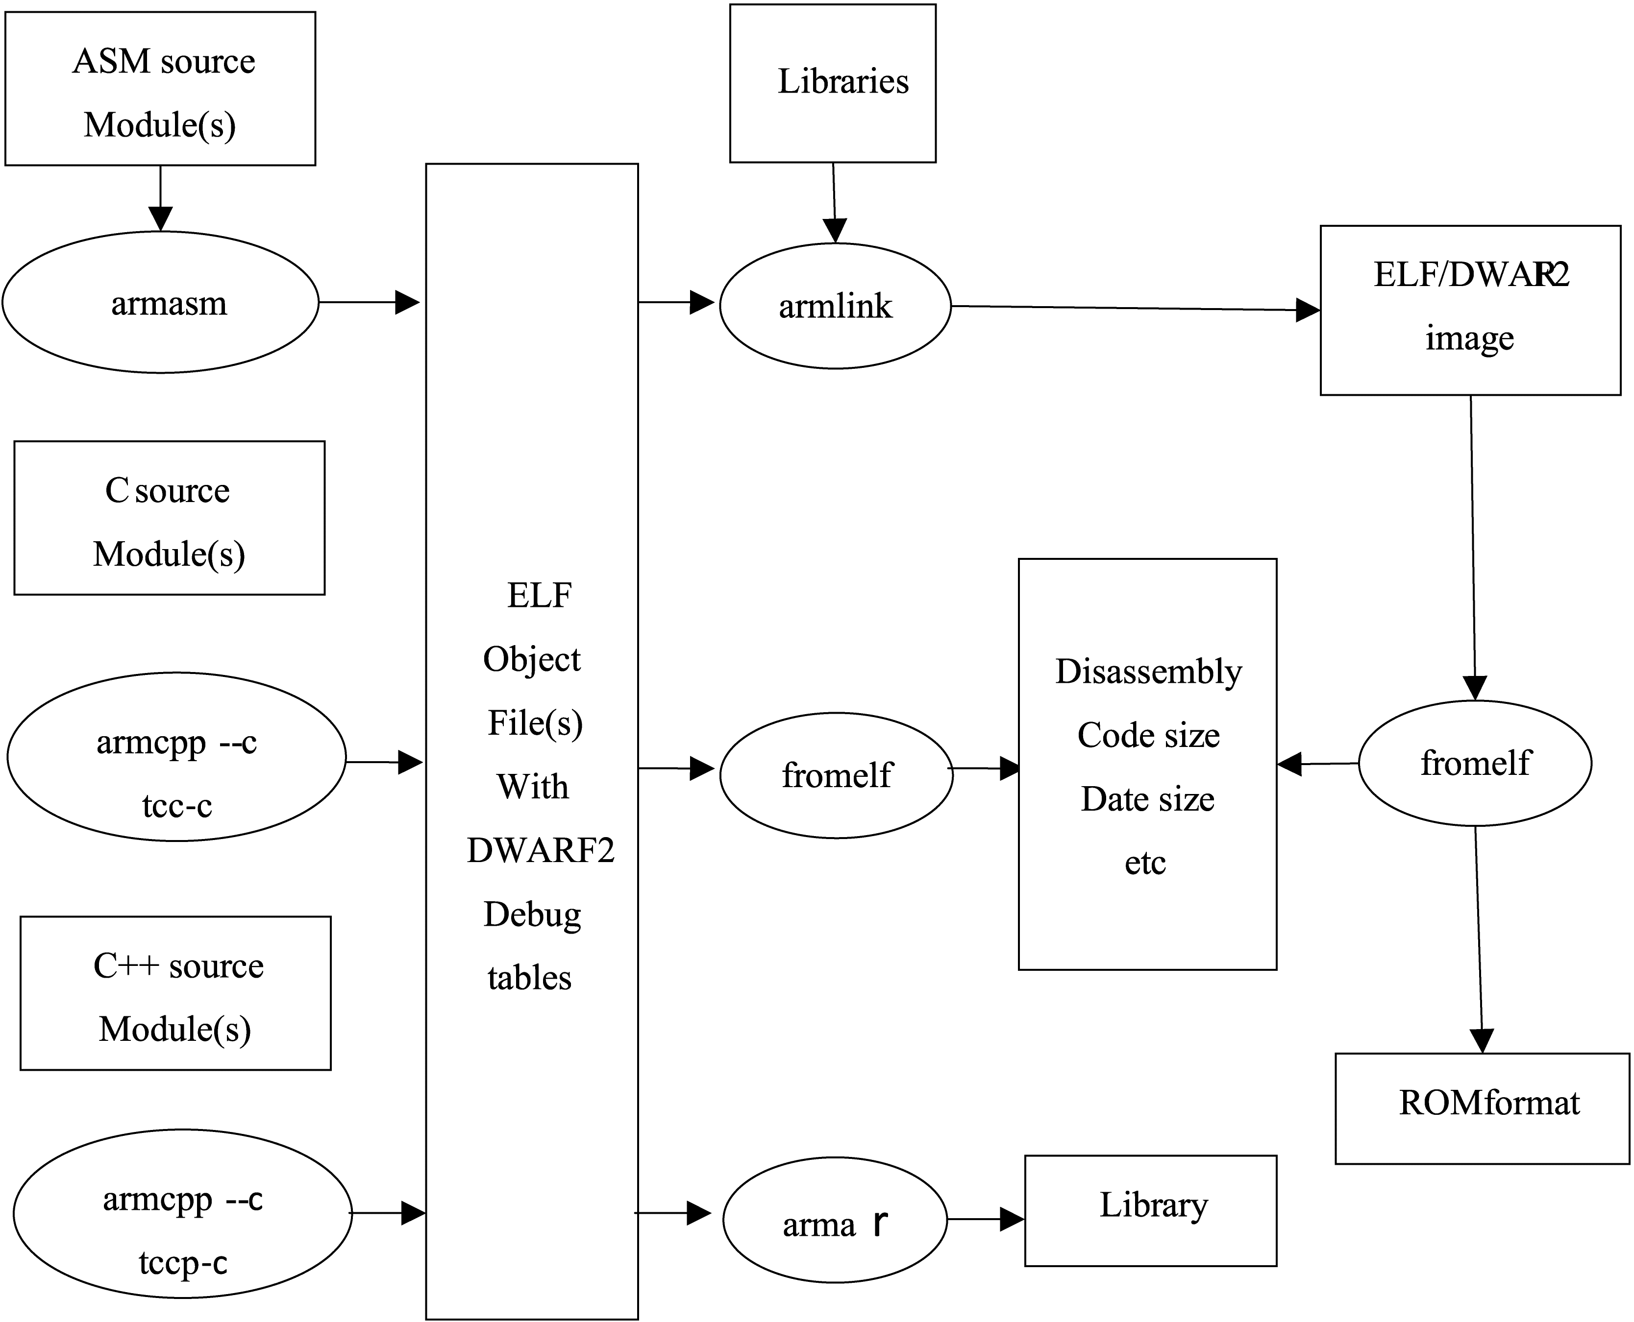

Slide 26
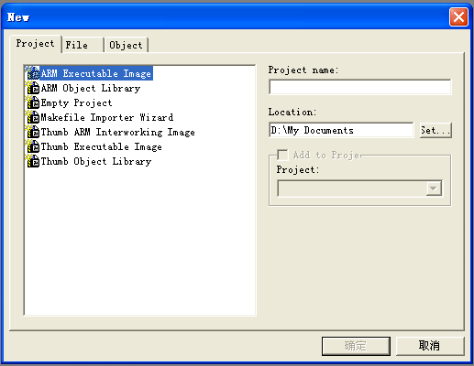
5.1.1 使用ADS创建工程
在CodeWarrior 中新建一个工程的方法有两种，可以在工具栏中单击“New ”按钮，也可以在“File”菜单中选择“New… ”菜单。这样就会打开一个如图7.1 所示的对话框。

Slide 27
ARM Executabl Image：用于由ARM 指令的代码生成一个ELF 格式的可执行映像文件；
ARM Object Library：用于由ARM 指令的代码生成一个armar 格式的目标文件库；
Empty Project ：用于创建一个不包含任何库或源文件的工程；
Makefile Importer Wizard ：用于将Visual C 的nmake 或 GNU make 文件转入到CodeWarrior IDE 工程文件；
Thumb ARM Executable Image：用于由ARM 指令和Thumb 指令的混和代码生成一个可执行的ELF 格式的映像文件；
Thumb Executable image：用于由Thumb 指令创建一个可执行的ELF 格式的映像文件；
Thumb Object Library ：用于由Thumb 指令的代码生成一个armar 格式的目标文件库。

Slide 28
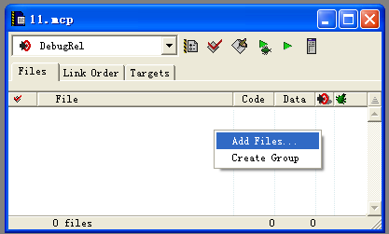
在这里选择ARM Executable Image，在“Project name:”中输入工程文件名，本例为“ledcircle”，点击“Location:”文本框的“Set…”按钮，浏览选择想要将该工程保存的路径，将这些设置好后，点击“确定”，即可建立一个新的名为ledcircle 的工程。
这个时候会出现ledcircle.mcp 的窗口，如图7-2 所示，有三个标签页，分别为files,link order,target 默认的是显示第一个标签页 files。通过在该标签页点击鼠标右键，选中“Add Files…”可以把要用到的源程序添加到工程中。

Slide 29
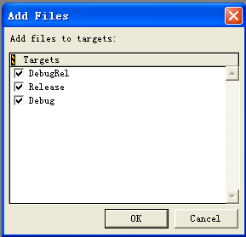
在建立好一个工程时，默认的target 是DebugRel， 还有另外两个可用的target，分别为Realse 和Debug，这三个target 的含义分别为：
DebugRel ：使用该目标，在生成目标的时候，会为每一个源文件生成调试信息；
Debug ：使用该目标为每一个源文件生成最完全的调试信息；
Release：使用该目标不会生成任何调试信息。

Slide 30
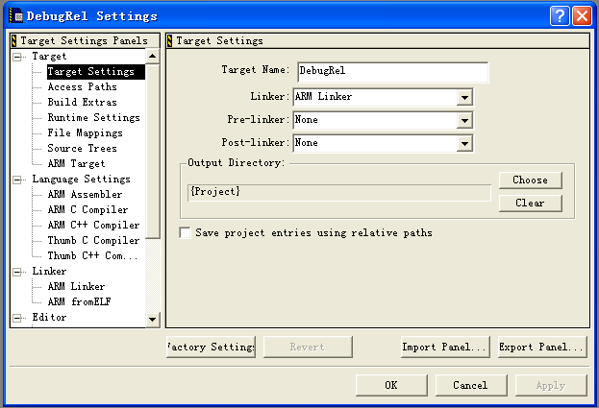
点击Edit 菜单，选择“DebugRel Settings…”，
出现如图所示的对话框。 主要包括：
1. target 设置选项
2.Language Settings
3. Linker 设置

Slide 31
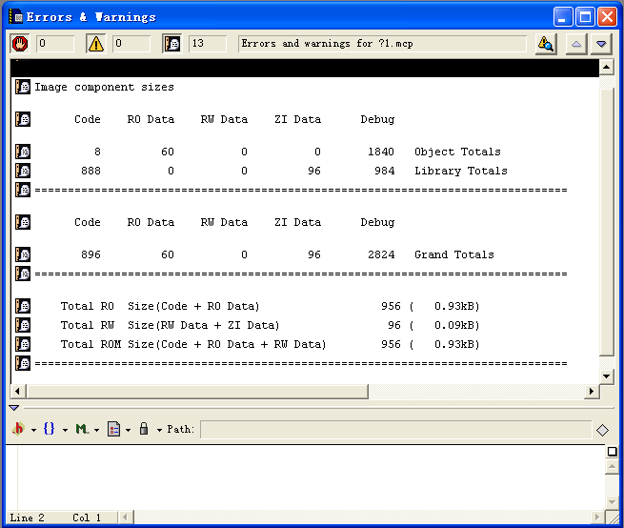
点击CodeWarrior IDE 的菜单Project 下的make 菜单，就可以对工程进行编译和链接了。

Slide 32
使用ADS创建工程
这个设置中还有两个可选项，None表示不用任何链接器，如果使用它，则工程中的所有文件都不会被编译器或汇编器处理。ARM Librarian表示将编译或汇编得到的目标文件转换为ARM库文件。对于本例，使用默认的链接器ARM Linker。
Pre-linker：目前CodeWarrior IDE不支持该选项；
Post-Linker：选择在链接完成后，还要对输出文件进行的操作。因为在本例中，希望生成一个可以烧写到Flash中去的二进制代码，所以在这里选择ARM fromELF，表示在链接生成映像文件后，再调用FromELF命令将含有调试信息的ELF格式的映像文件转换成其他格式的文件。

Slide 33
使用ADS创建工程
Language Settings
因为本例中包含有汇编源代码，所以要用到汇编器。首先看ARM汇编器。这个汇编器实际就armasm，默认的ARM体系结构是ARM920T，正好符合目标板S3C2440，无需改动。字节顺序默认就是小端模式。其他设置，就用默认值即可。
还有一个需要注意的就是ARM C编译器，它实际就是调用的命令行工具armcc。使用默认的设置就可以了。
在设置框的右下角，当对某项设置进行了修改，该行中的某个选项就会发生相应的改动。实际上，这行文字就显示的是相应的编译或链接选项，由于有了CodeWarrior，开发人员可以不用再去查看繁多的命令行选项，只要在界面中选中或撤消某个选项，软件就会自动生成相应的代码。

Slide 34
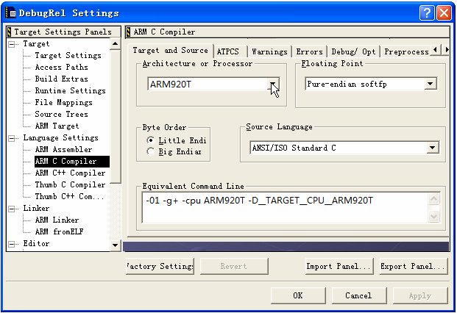
使用ADS创建工程
图5-5 命令行工具选项设置

Slide 35
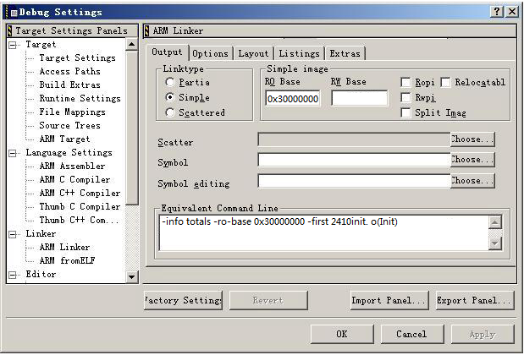
使用ADS创建工程
Link设置
鼠标选中ARM Linker，出现如图所示对话框。这里详细介绍该对话框的主要的标签页选项，因为这些选项对最终生成的文件有着直接的影响。
图5-6 链接器设置

Slide 36
使用ADS创建工程
1. Linktype
在标签页Output中，Linktype中提供了三种链接方式：
Partial方式表示链接器只进行部分链接，经过部分链接生成的目标文件，可以作为以后进一步链接时的输入文件；
Simple方式是默认的链接方式，也是最为频繁使用的链接方式，它链接生成简单的ELF格式的目标文件，使用的是链接器选项中指定的地址映射方式；
Scattered方式使得链接器要根据scatter格式文件中指定的地址映射，生成复杂的ELF格式的映像文件。这个选项一般情况下，使用不太多。这里选择Simple方式。在选中Simple方式后，就会出现Simple image。
2. RO Base
这个文本框设置包含有RO段的加载域和运行域为同一个地址。默认是0x8000。这里要根据自己硬件的实际SDRAM的地址空间来修改这个地址，保证在这里填写的地址，是程序运行时，SDRAM地址空间所能覆盖的地址。

Slide 37
使用ADS创建工程
3. RW Base
这个文本框设置了包含RW和ZI输出段的运行域地址。如果选中split选项，链接器生成的映像文件将包含两个加载域和两个运行域，此时，在RW Base中所输入的地址为包含RW和ZI输出段的域设置了加载域和运行域地址。
4. Ropi
选中这个设置将告诉链接器使包含有RO输出段的运行域位置无关。使用这个选项，链接器将保证下面的操作：
检查各段之间的重定址是否有效；
确保任何由armlink自身生成的代码是只读位置无关的。

Slide 38
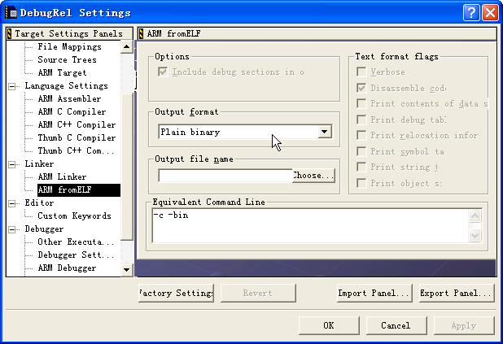
使用ADS创建工程
ARM fromELF工具
在Linker下还有一个ARM fromELF，如图所示：
ARM fromELF设置

Slide 39
使用ADS创建工程
fromELF实现将链接器，编译器或汇编器的输出代码进行格式转换的功能。
在Output format下拉框中，为用户提供了多种可以转换的目标格式，本例选择Plain binary，这是一个二进制格式的可执行文件，可以被烧些的目标板的Flash中。
在Output file name文本域输入期望生成的输出文件存放的路径，或通过点击“Choose...”按钮从文件对话框中选择输出文件。如果在这个文本域不输入路径名，则生成的二进制文件存放在工程所在的目录下。
进行好这些相关的设置后，以后在对工程进行make的时候，CodeWarrior IDE 就会在链接完成后调用fromELF 来处理生成的映像文件。
对于本例的工程而言，到此，就完成了make之前的设置工作了。点击CodeWarrior IDE的菜单“Project”下的make菜单，就可以对工程进行编译和链接了。整个编译链接过程如图所示：

Slide 40
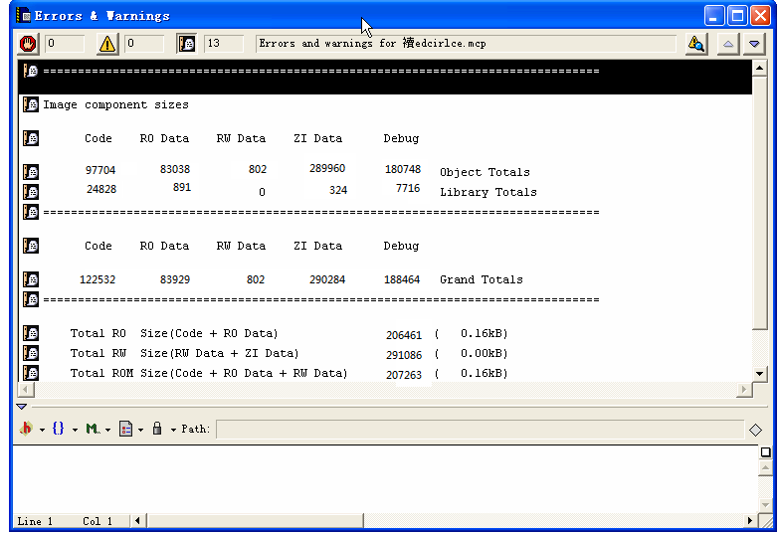
使用ADS创建工程
fromELF实现将链接器，编译器或汇编器的输出代码进行格式转换的
图5-8 编译和链接过程

Slide 41
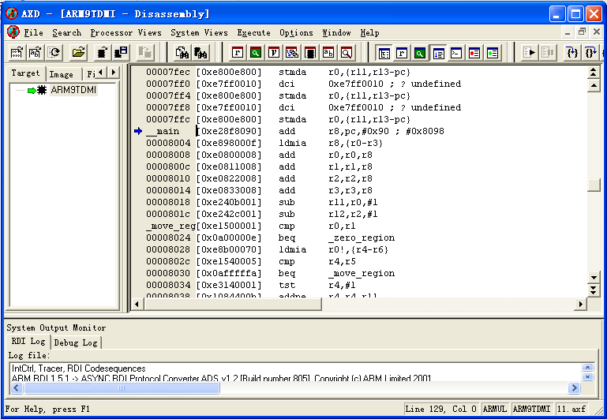
5.1.2 用AXD进行代码调试
1. 在AXD中打开调试文件
在菜单File 中选择“Load image…”选项，打开Load Image 对话框，找到要装载的.axf 映像文件，点击“打开”按钮，就把映像文件装载到目标内存中了。

Slide 42
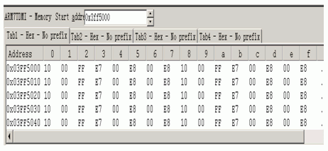
使用AXD调试代码
查看存储器内容
在程序运行前，可以先查看两个宏变量IOPMOD和IOPDATA的当前值。方法是：从Processor Views菜单中选择“Memory”选项，如图所示。
图5-10 查看存储器内容

Slide 43
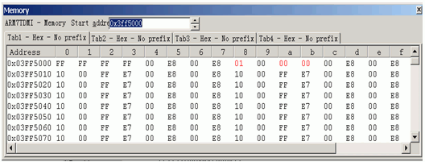
使用AXD调试代码
现在对程序进行单步调试，当程序运行到for循环处时，可以再一次查看这两个寄存器中的内容，此时存储器的内容：

Slide 44
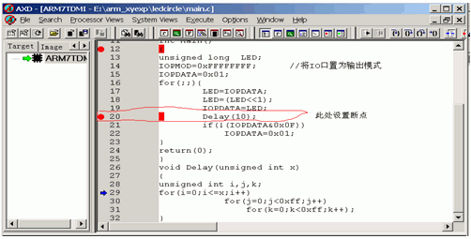
使用AXD调试代码
设置断点
可以在for循环体的“Delay(10);”语句处设置断点，将光标定位在该语句处，使用快捷键F9在此处设置断点，按F5键，程序将运行到断点处，如果读者想查看子函数Delay是如何运行的，可以在Execute菜单中选择“Step In”选项，或按下F8键，进入到子函数内部进行单步程序的调试。
图5-12 设置断点

Slide 45
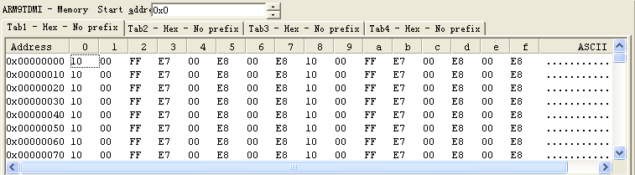
2. 查看存储器内容
Processor Views 菜单中选择“Memory ”选项
3. 设置断点
4. 查看变量值

Slide 46
主机与目标板的连接方式
由于主机和目标板是两个独立的个体，要想在它们之间传输数据，就必须首先建立某种数据连接，才能实现通信、文件传输等功能。通常，在目标板和主机之间可以使用串口、以太网接口、USB接口和JTAG接口等连接方式。下面分别介绍这些通信接口的特点。

Slide 47
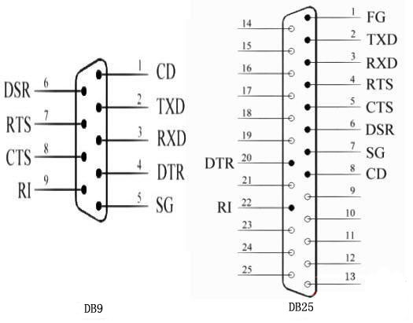
串口通信连接
串口通信是最常见也是最简单的一种通信方式，广泛应用于工控设备、电信设备、终端设备等。目前较为常用的串口有9针串口（DB9）和25针串口（DB25），如图8-2所示。
图8-2 串口的物理定义

Slide 48
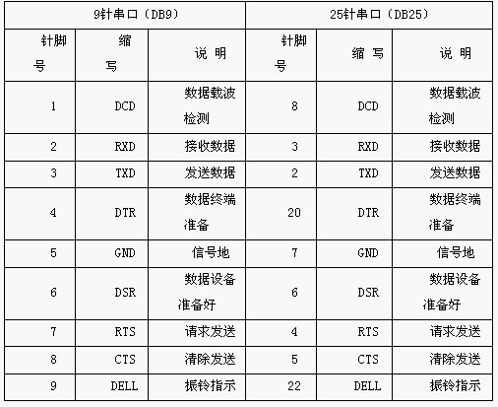
RS-232是PC机与通信工业中应用最广泛的一种串行接口，其被定义为一种在低速率串行通讯中增加通讯距离的单端标准。
这些针脚的含义如表所示

Slide 49
以太网接口
以太网是最流行的局域网技术，是通过广播技术进行包交换的局域网。连接在电缆上的设备使用CSMA/CD协议来争夺访问机会。以太网由下面三个主要构件组成：
◆硬件电缆、接头，以及与包交换计算机网络传送数据的电路；
◆一个以太网包，即在网络中被传送的数据单元；
◆以太网访问秩序协议（CSMA/CD），可以控制包在以太网硬件上的传送和流动。
网络接口一般采用RJ-45接头，PC机上一般都配置有10M/100M以太网卡。通过以太网接口进行通信的速度较快，可以实现NFS文件共享和Tftp网络文件传输等。

Slide 50
USB接口
相对于传统外围接口，USB具有诸多特性和优点：
◆统一了各种接口设备的连接头、即插即用（plug and play）特性；
◆ “热插拔”（hot attach and detach）特性；
◆具备1.5Mbps、12Mbps、480Mbps（USB 2.0）等传输速率；
◆最多可以连接127个设备；
◆可由USB电缆供电而不需要附加电源；
◆具有电源管理功能。
USB的总线结构是采用阶梯式星形的拓扑结构，包含USB集线器和USB设备。位于最顶端的为USB Host（主机端）。一台设备可以同时作为USB设备和USB主机，但是需要分别为它编写相应的驱动程序。

Slide 51
JTAG接口
JTAG（Joint Test Action Group）最初是用来对芯片进行测试的，基本原理是在器件内部定义一个TAP（Test Access Port，测试访问口）通过专用的JTAG测试工具对内部节点进行测试。JTAG测试允许多个器件通过JTAG接口串联在一起，形成一个JTAG链，能实现对各个器件分别测试。现在，JTAG接口还常用于实现ISP（In-System Programmable，在线编程），对FLASH等器件进行编程。
JTAG接口的时钟一般在1MHz~16MHz之间，所以传输速率可以很快。但是实际的数据传输速度要取决于仿真器与主机端的通信速度和传输软件。

Slide 52
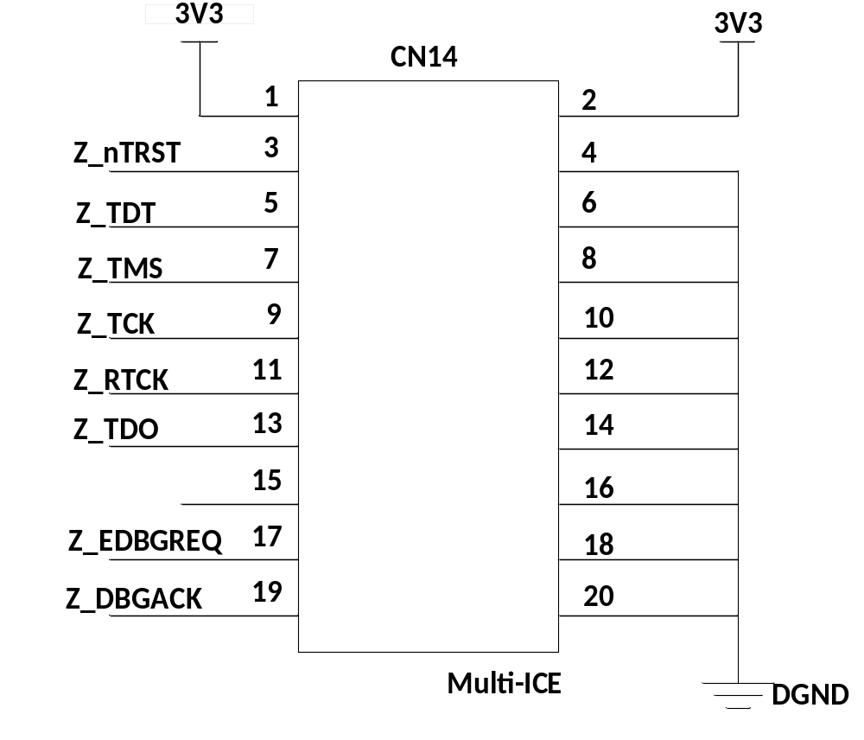

Slide 53
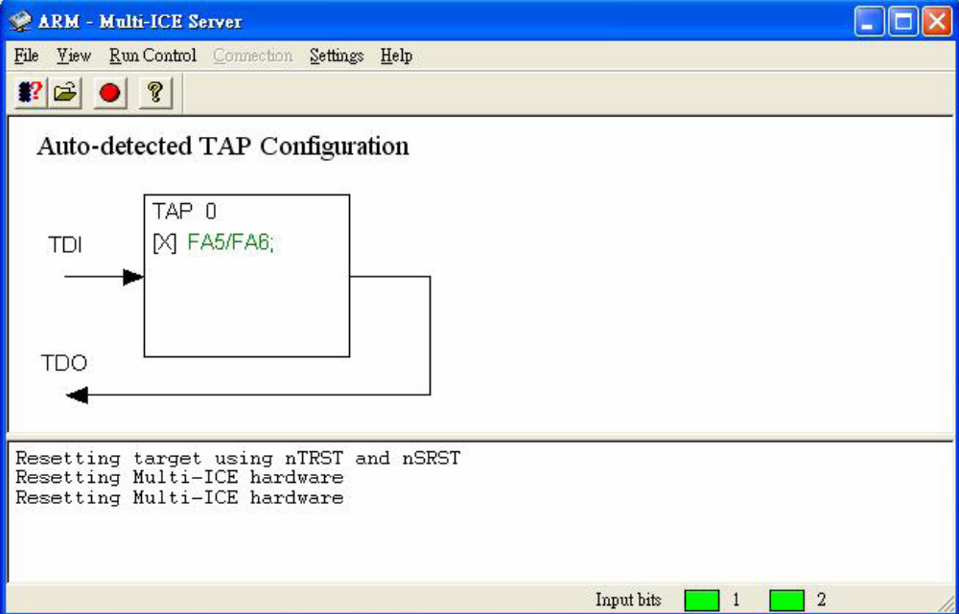
5.4 Multi-ICE仿真器

